Slide 1

Thứ ngày tháng năm
Bài 9: Tài sản vô giá
Bài viết 3: Luyện tập viết thư thăm hỏi

Slide 2
Khởi động

Slide 3

Câu hỏi:
1. Nêu cấu tạo của một bức thư?
2. Nêu những việc cần làm để viết được một bức thư thăm hỏi?
2. Nêu những việc cần làm để viết được một bức thư thăm hỏi?
Câu 1. Nêu cấu tạo của một bức thư ?
Cấu tạo của bức thư: 1. Lời chào
2. Lời tự giới thiệu (nếu cần)
Lí do viết thư
3. Lời thăm hỏi
4. Thông tin về tình hình bản thân
5. Lời chúc
Những việc cần làm để viết được một bức thư thăm hỏi:
+ Viết về ai?
+ Tìm ý:
+ Sắp xếp ý:
+ Viết đoạn văn:
+ Hoàn chỉnh đoạn văn:

Slide 4
Khám phá

Slide 5
1. Tìm ý cho một bức thư thăm hỏi người thân ( hoặc thầy cô, bạn bè, chú bộ đội…)
Gợi ý
a, Em viết thư thăm hỏi ai?
b, Vì sao em cần viết thư thăm hỏi?
c, Em sẽ viết gì?
Nêu lí do viết thư (nếu cần).
Chúc mừng hoặc chia sẻ.
Thăm hỏi tình hình (sức khỏe, đời sống, việc làm, việc học…).
Thông tin về tình hình của bản thân.

Slide 6
1. Tìm ý cho một bức thư thăm hỏi người thân ( hoặc thầy cô, bạn bè, chú bộ đội…)
Bạn viết thư thăm hỏi ai?
Mình viết thư thăm hỏi ông bà ngoại ở quê.
Vì sao bạn cần viết thư thăm hỏi?
Sắp đến sinh nhật ông, mình bận học không về thăm và chúc mừng được.
Bạn chúc mừng hay chia sẻ điều gì?
Nhân dịp sinh nhật của ông. Chúc ông luôn vui vẻ, nhiều sức khỏe.
Bạn thăm hỏi ông bà như thế nào?
Mình sẽ hỏi thăm ông bà về sức khỏe và đời sống.
Bạn sẽ viết về tình hình của bạn thân như thế nào?
Mình sẽ kể với ông bà việc học ở trường, sức khỏe của mọi người trong nhà.

Slide 7

1. Tìm ý cho một bức thư thăm hỏi người thân ( hoặc thầy cô, bạn bè, chú bộ đội…)
Làm việc nhóm và báo cáo kết quả.

Slide 8
1. Tìm ý cho một bức thư thăm hỏi người thân ( hoặc thầy cô, bạn bè, chú bộ đội…)
Muốn tìm ý cho một bức thư phải trả lời được các câu hỏi: viết thư cho ai? Vì sao cần viết thư? Em sẽ viết gì?

Slide 9
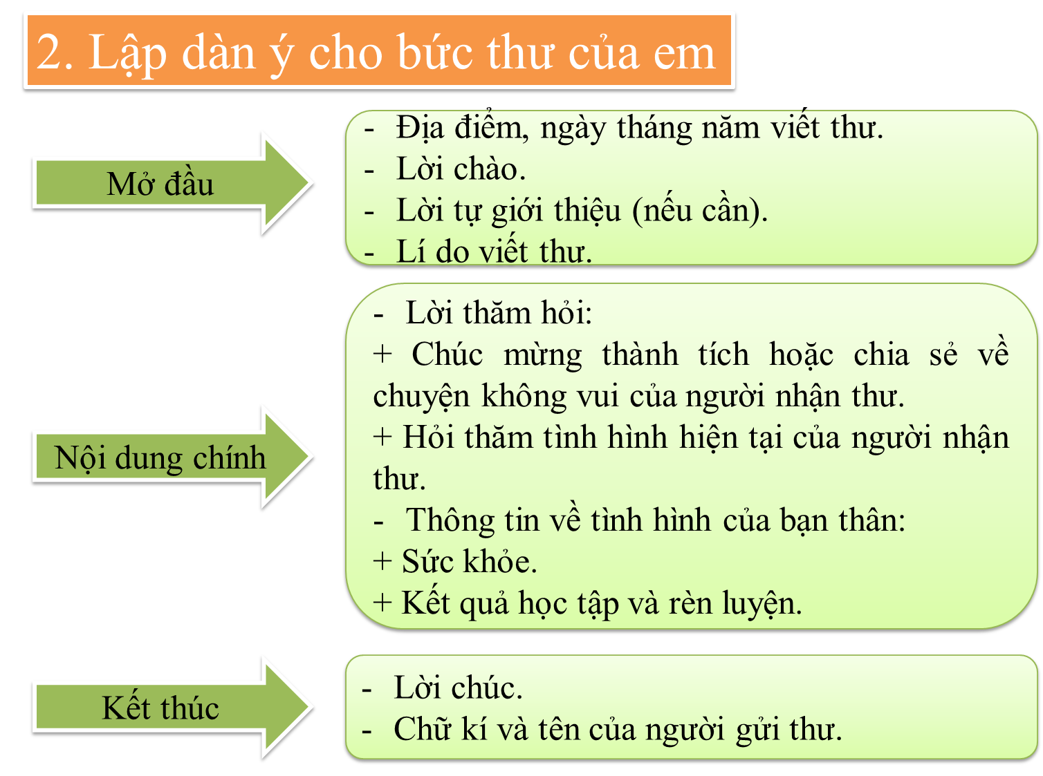
2. Lập dàn ý cho bức thư

Slide 10
3. Hoàn chỉnh dàn ý
Làm việc nhóm và báo cáo kết quả.

Slide 11
3. Hoàn chỉnh dàn ý
Dàn ý của một bức thư thăm hỏi người thân gồm có 3 phần:
1. Mở đầu
2. Nội dung chính
3. Kết thúc

Slide 12
Vận dụng
- Ngoài để thăm hỏi, em viết thư để làm gì?
- Để chúc mừng, bày tỏ tình cảm, cảm ơn, xin lỗi, kể chuyện cho bạn nghe….

